Slide 1
GMS测试软件规范
李羊

Slide 2
主要内容
基本需求
google规范
3PL疑难信息解答

Slide 3
基本需求
带有GMS的设备必须符合：
1.Android兼容性定义文件（CDD）;
2.通过测试套件：GTS、CTS、CTS-verify;
3.核心GMS应用程序必须是放置在 /system/app/folder 或者 /system/priv-app/folder下;

Slide 4
google规范
1.开机Logo
2.开机向导
3.内置APP
4.主屏幕
5.Apps Menu
6.Security Patch
7.Settings
8.Platform Feature
9.Fingerprint
10.Client id base
11.GMS包及测试工具
12.特殊验证
13.认证案例
14.3PL疑难信息解答

Slide 5

1.开机Logo
1. 除“powered by android” 外，最多只能有一个品牌logo。
2. “powered by android”整体高度必须不大于品牌名称高度的90%。
3. “powered by android”显示必须水平居中，在屏幕底部，距离屏
幕底部的距离要等于或者大于 “powered by android”整体的高度。
4. 不要以任何方式修改“powered by android” 。
5. 浅色背景下，字体颜色要求：# 434343 （黑色）。
6. 深色/明亮背景下，字体颜色要求：#FFFFFF（白色）。
7. 不能显示小机器人。

Slide 6
2.开机向导
1.Google帐户设置必须是网络连接后向用户显示的第一个帐户设置。
2.在设备设置过程中呈现给用户的帐户设置（Google等）必须提供给用户选项跳过的设置选项。
3.在工厂重置（FRP:Factory Reset Protection）保护和验证之前，用户绝对不能通过任何方式离开安装向导。
4.在离开安装向导之前的Google Services屏幕，用户必须能够看到Google条款、条件、隐私。
5.所有手持设备必须支持设备所有者配置（ Device Owner provisioning）。
1）报告android.hardware.nfc的设备必须启用基于NFC突发的配置；
2）具有相机的Android 7.0或更高版本的设备必须支持QR码。
6.Android 7.0或更高版本的设备必须使用向导管理器（Wizard Manager）来客制化开机向导，
Google不再支持客户使用AccountManager.addAccount() API定制开机向导。
7.GTS将会增加关于开机向导的测试项。

Slide 7
3.内置APP
核心应用（1G以上RAM项目内置）: 512MB RAM项目内置 :
1.Google Play Store 1.Google Play Store
2.Google Search 2.Google Search
3.Chrome Browser 3.Chrome Browser
4.Google Drive 4.Gmail
5.Gmail 5.Google Duo
6.Google Duo 6.Maps
7.Maps 7.Google Photos
8.Google Play Music 8.YouTube
9.Google Photos
10.Google Play Movies
11.YouTube

Slide 8
3.内置APP
google服务包：
Play services & Core services
Google TTS
Android WebView
Widevine DRM
gms.mk查看:Play services 是GoogleServicesFramework,Core services是Gmscore
adb shell pm list package查看
Widevine DRM在ProjectConfig.mk中查看MTK_WVDRM_L1_SUPPORT = no和MTK_WVDRM
_SUPPORT = yes
注意：
Android M之前可以为512MB RAM，Android N至少1G RAM；
量产软件必须内置Duo；
3.量产升级软件必须和量产软件内置的APP保持一致。

Slide 9
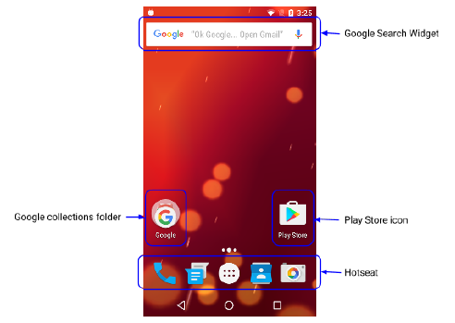
4.主屏幕
Homescreen
1. Google Search Widget 必须在主屏幕；
2. Google 文件夹
3. Play Store app图标
4.Google apk图标不能修改

Slide 10
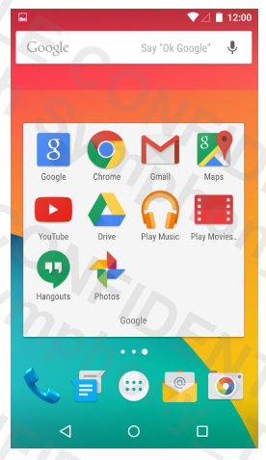
4.主屏幕
Folder
1.Google文件夹里必须包含以下Google核心应用。
排列顺序必须按照从左到右、从上到下依次排列。
  1G及1G以上RAM项目APP如下：
    1）Google Search
    2）Chrome
    3）Gmail
    4）Maps
    5）YouTube
    6）Drive
    7）Play Music
    8）Play Movies
    9）Duo
    10）Photos

Slide 11
4.主屏幕
  512MB RAM项目APP如下：
    1）Google Search
    2）Chrome
    3）Gmail
    4）Maps
    5）YouTube
    6）Duo(or Hangouts if non-telephony device)
    7）Photos
  2.Google文件夹不能含有非Google应用，多出来Google应用，必须放在Photos后面。
  3.Google文件夹的应用在Apps Menu中都要有；
  4.任何GMS应用也可以放在hotseat的位置（主屏幕下方）；
  5.主屏幕上可以放置预先批准的Create/Play文件夹：
  Create：Docs, Sheets, Slides, Drive, and Keep (optional).
  Play：Contains Play Music, Play Movies, Play Games, Play Books, and Play Newsstand.
  如下图；

Slide 12
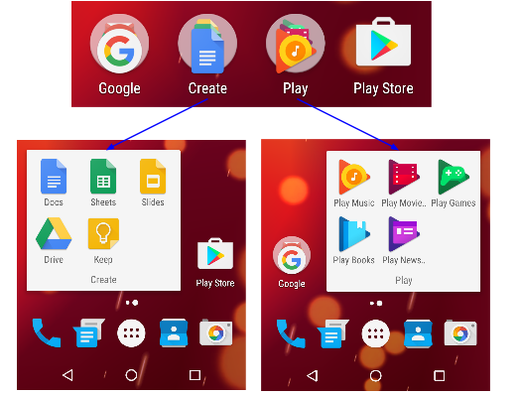
4.主屏幕
6.其它应用程序不能放在
Google,Create,Play这些文件夹中；
7.如果在主屏幕配置了Play文件夹，则
必须移除Google文件夹中对应的Play应
用（Play Music, Play Movies, and
Drive）；
8.任何含有Google应用的备用文件夹都
必须经过Google的批准。

Slide 13
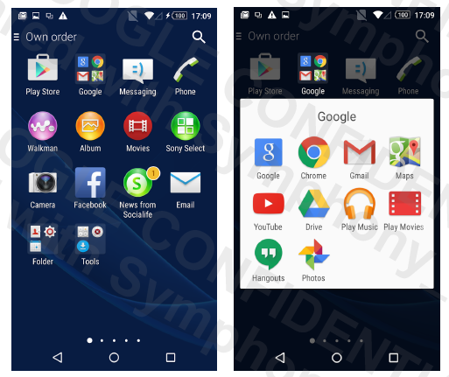
5.Apps Menu
1.所有的GMS应用都必须放在Apps Menu中；
2.如果设备制造商（OEM）在Apps Menu中实现
文件夹，如前面所述核心GMS应用放在Google文
件夹，其它APP放在Create/Play文件夹;
3.Play Store不能放在任何一个文件夹中，应该放
在Apps Menu的顶层，具体没有强烈限制；
4.Google文件夹位置没有要求。
暂时没有做该方案

Slide 14
6.Security Patch
1.新的认证软件和维护版本的软件及时更新所有的Security Patch，避免Security Patch过期导致
GMS认证失败;
2.Google安全patch使用周期为：3个月，上个月的安全patch，可以用到下个月的月底。（在
alps/build/core/version_defaults.mk文件中PLATFORM_SECURITY_PATCH的值就是Security
Patch开始日期）；排除其它因素对认证的影响，我们内部控制安全patch使用周期为2个月。

Slide 15
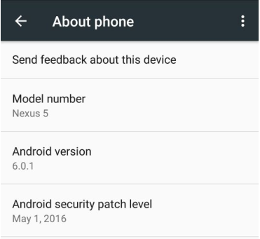
7.Settings
Security Patch Level Settings
1.Android5.0及更高的版本必须在Settings
界面中显示 Android security patch level；
2.Android security patch level必须在
“About … ”部分中的Android version选项
下方显示；
3.Android security patch level显示的文本
必须和​ro.build.version.security_patch的值
匹配，且ro.build.version.security_patch值
的格式必须为YYYY-MM-DD(参考CDD文件
3.2.2)。
​

Slide 16
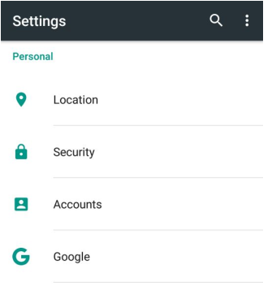
7.Settings
Google Settings
从Android6.0起，Settings应用必须有Google选项

Slide 17
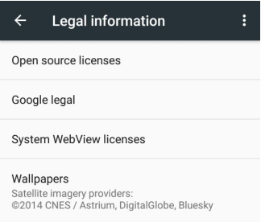
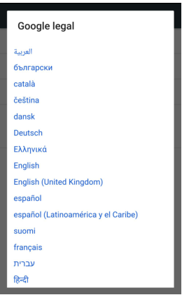
7.Settings
Google Legal Setting
必须在Settings应用“Legalinformati
on”下提供一个“Google legal”选项，
点击该选项，弹出一个显示Google
legal terms页面的窗口。

Slide 18
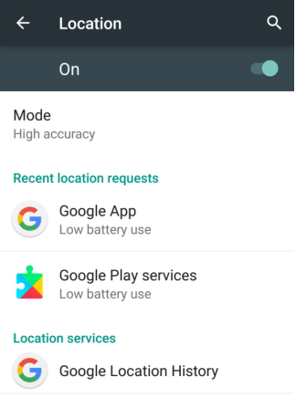
7.Settings
Location Settings
1.GMS设备被要求使用通过Google Play services实现的定位
提供商；
2.GMS设备实现在Settings应用中必须保留这一机制和
Location选项布局。

Slide 19
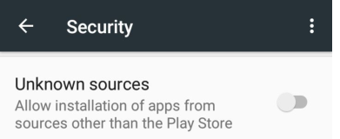
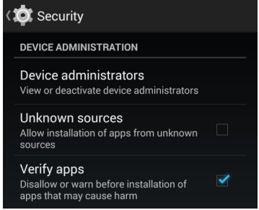
7.Settings
Unknown sources
在Security设置中默认禁用未知来源，这是一个保
护用户的安全请求；
Verify apps
1.kk平台必须支持Verify apps功能，且默认处于
打开状态；
2.合作伙伴不能修改这个设置。
Verify apps settings
for Android 4.2, 4.3, and 4.4

Slide 20
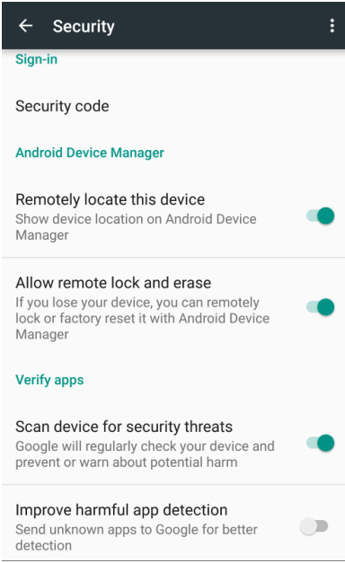
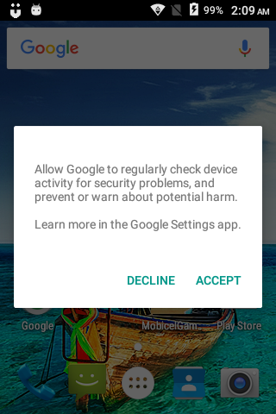
7.Settings
从Android5.0起，Verify apps由GoogleSettin
gs 菜单提供，Settings-->Google-->Security--
>Verify apps。
Verify apps
Verify apps settings
for Android 5.0+
效果图

Slide 21
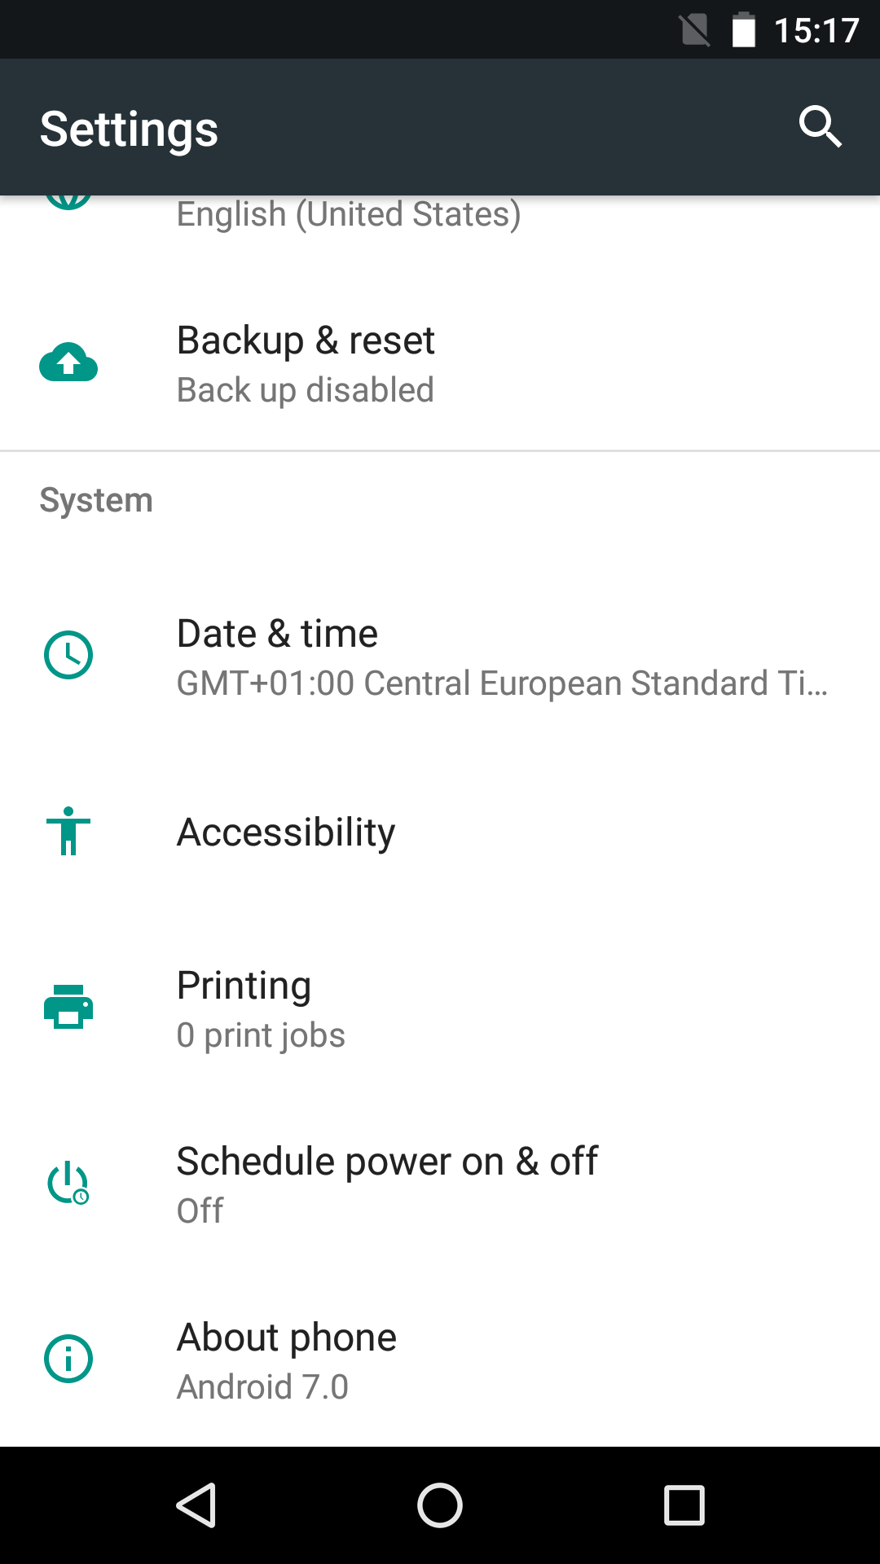
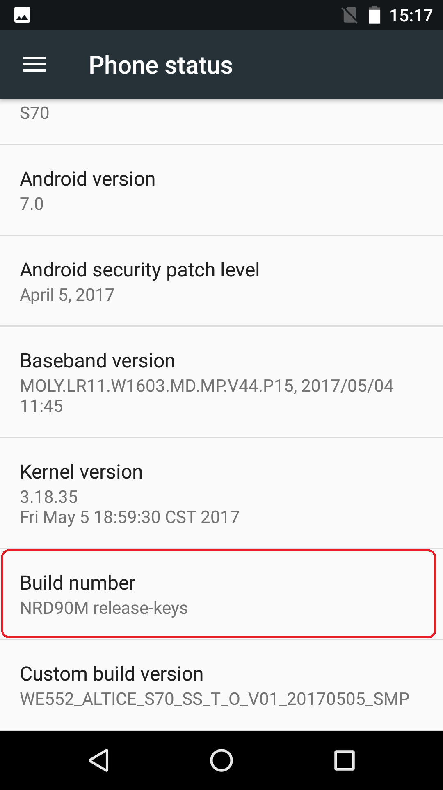
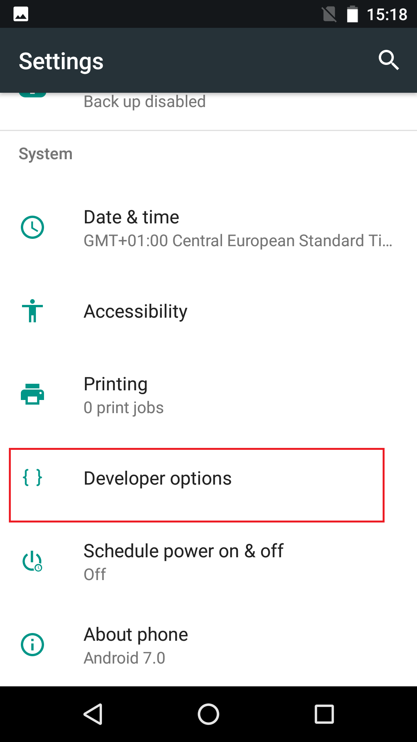
7.Settings
Developer Options Settings
Developer Options Settings必须满足CDD6.2要求：
1.默认隐藏Developer options;
2.设备实现必须通过在Settings > About Device > Build Number连续点击7次后弹出Developer options选项。

Slide 22
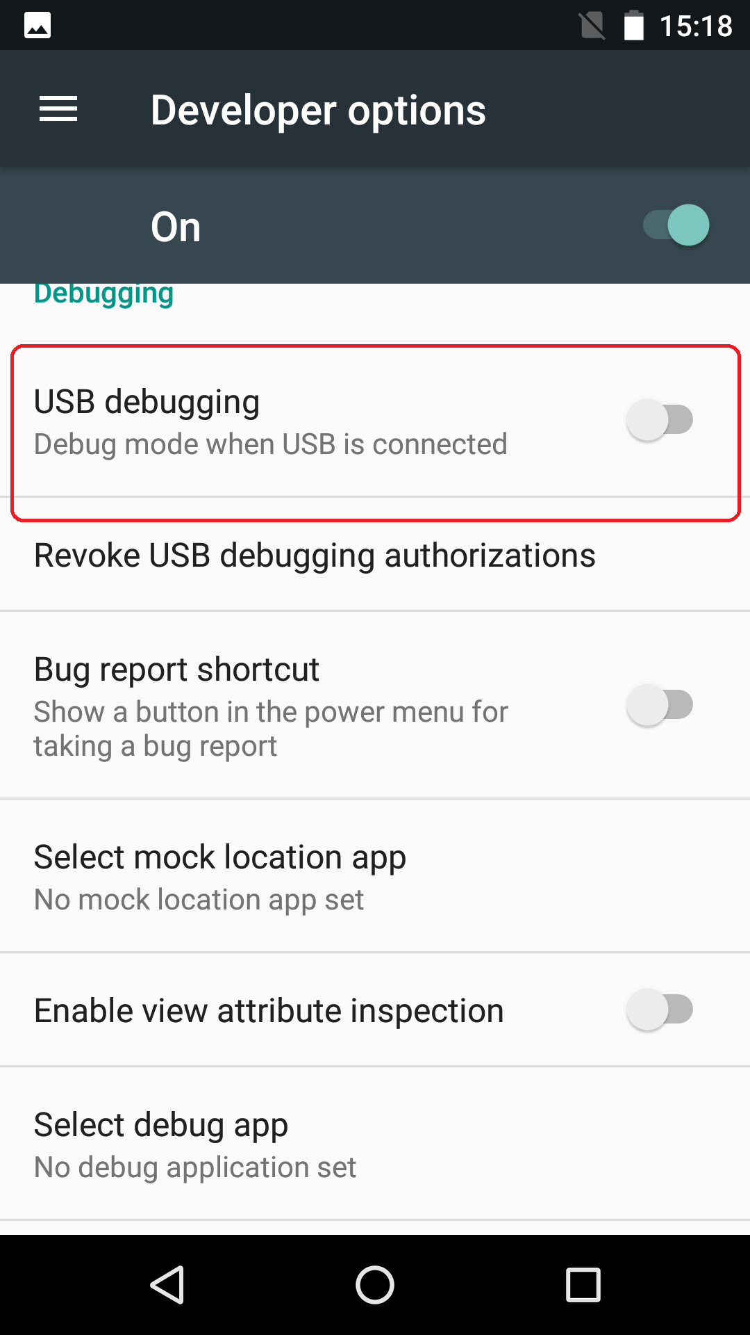
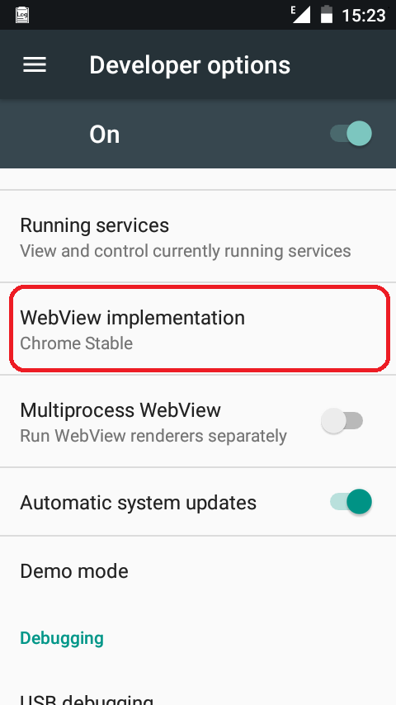
7.Settings
1.默认情况下，usb debuging是
关闭的；
2.Android7.0及更高版本的设备
必须提供一个在Settings应用中
允许用户在可用的WebView提供
者之间切换的菜单。

Slide 23
8.Platform Feature
Assist Action
1.Android5.1或更早版本支持Assist Action的设备必须访问一个其它导航键可见时的单个操作，并
且使用长按HOME键或软键作为单个操作；
2.Assist Action的默认处理程序必须是设备完成 out-of-the-box操作过程并且用户触发单个操作的
Google应用程序。
3.在Android 6.0及更高版本的设备，单一操作必须启动一个实现了VoiceInternactionService（as
implemented by AOSP）的Google应用；
4.当设备完成out-of-the-box操作过程，VoiceInteractionService的默认应用程序必须是Google应
用程序。

Slide 24
8.Platform Feature
Factory Reset Protection
所有5.1及更高版本的新设备必须支持FRP功能；
FRP功能：工厂复位保护，用于防止盗窃，在某些方面需要法律规定。Android平台和GMS
提供了一个FRP实现参考，即使通过恢复模式进行工厂复位，它也可以安全地锁定设备。
查看ProjectConfig.mk中，MTK_FACTORY_RESET_PROTECTION_SUPPORT = yes
FRP在设备中的体现：翻墙添加一个谷歌账户，设置一个图案解锁或pin码等的安全解锁，然
后稍微等一会，再恢复出厂设置，此时在开机向导界面需要输入之前登录过的账户，这样代表frp
起作用了，跟iphone一样，不知道你们有没有买到过偷来的iphone或pad

Slide 25
8.Platform Feature
Power Management
Android6.0引入电源增强管理功能，也被称为“App Standby” and“Doze”mode。用于
Android 6.0或更高版本的GMS软件包包括所有必要的框架覆盖和配置文件启用此功能，Doze
mode限制五个功能：①Network(网络) ②Wake locks（唤醒锁） ③Alarms（时钟） ④Wifi scans
（Wifi扫描）⑤Syncs and jobs（同步工作）。
1.所有具有重要运动检测传感器的Android 6.0或更高版本的设备必须启用Doze模式，不能偏离
AOSP实现；
2.Google Play服务必须永远免除Doze模式，因为它在后台处理Google Cloud Messaging服务；
3.所有Android 7.0或更高版本手持设备必须支持Doze扩展（Android7.0在6.0的基础上引入
extended Doze mode，它通过进一步限制后台应用程序的操作提高电能节省）功能。
4.Doze mode影响的APP是可以自由开关的，可以对任何一个APP取消或使用Doze电池优化，如
下图；

Slide 26
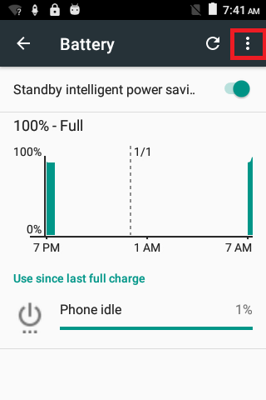
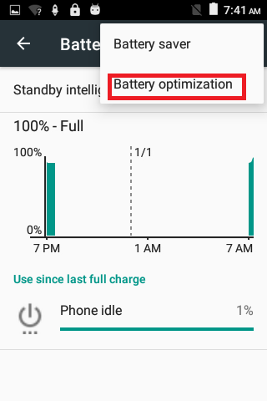
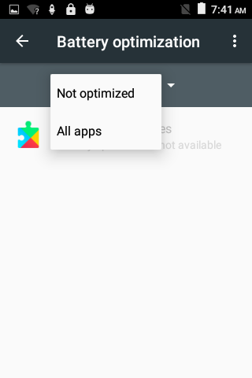
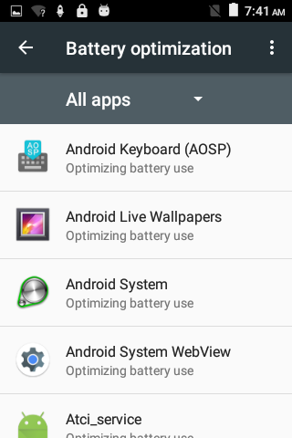
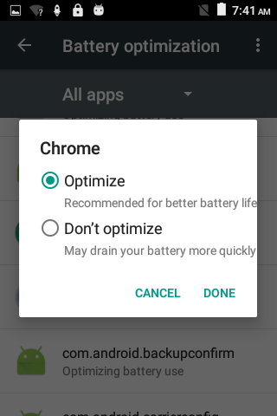
8.Platform Feature

Slide 27
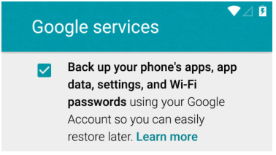
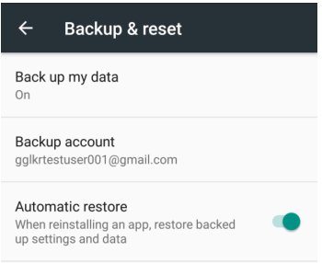
8.Platform Feature
Backup and Restore
1.Android6.0/7.0GMS支持Backup
and Restore:已安装的app和app数据
保存到用户的Google账户，备份的数
据可以恢复到从开机向导进行设置的
新设备；
2.GMS设备必须支持Backup and
Restore功能；
3.当设备首次设置或恢复出厂设置之
后，必须执行backup service；
4.安装过程完成后，用户必须能够从
“设置”菜单中配置或关闭备份服务。

Slide 28
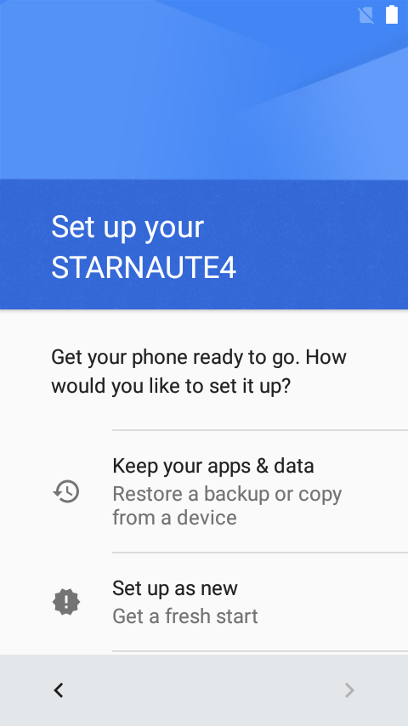
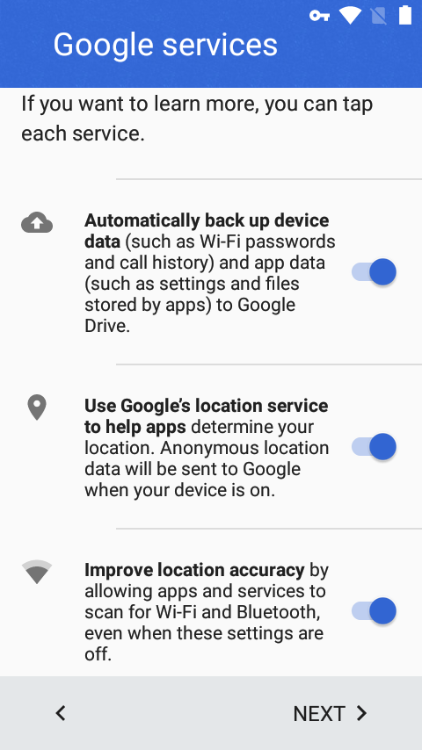
8.Platform Feature
80N平台保存数据到用户的Google账户
...

Slide 29
8.Platform Feature
Runtime Permission
Android6.0引入新的runtime permissions模型，使用户more understandable, useful, and
secure，每一个Android6.0或更高版本运送GMS的设备必须满足以下规范：
1.使用危险许可的所有预加载应用程序必须根据Android6.0或更高版本的SDK编译；
2.每个GMS设备都必须预先加载GooglePackageInstaller代替AOSP PackageInstaller；
3.如果设备要从以前的版本更新到Android6.0,那么必须通过OTA升级替换AOSP PackageInstaller
为GooglePackageInstaller。
apk的sdk版本必须是23以上

Slide 30
8.Platform Feature
Android Extension
Android7.0引入“Android Extension”机制，在无需完全更新平台的情况下，为（end-user
devices）终端用户设备提供附加的功能；
1.“Android Extension”机制必须通过两个新的应用GoogleExtServices和GoogleExtShared；
2.GMS设备必须预加载GoogleExtServices和GoogleExtShared中Google签署的预建APK文件。

Slide 31
8.Platform Feature
Combined Chrome/WebView
1.使用Android 7.0启动的Android手持设备不再需要预载完整的GMS WebView APK在system
image（系统映像）上。
2.如果底层设备从以前的Android版本升级，设备类型或者地理位置不允许预先加载Chrome浏
览器，则必须预装完整的WebView APK。
3.合作伙伴必须定义一个额外的系统属性ro.product.first_api_level以指示设备已经商业化启动的第
一个API级别。
4. 升级版本中ro.product.first_api_level值必须设为第一版approved软件一致的值。不然也会判断
为fail。
5. 2017.7月份开始，Google会对APFE网站设置规则，new device的测试报告中若有设置ro.produ
ct.first_api_level，会直接判定认证结果为fail。

Slide 32
8.Platform Feature
Data Saver
Android 7.0引入了数据保护功能，允许用户控制哪些应用程序可以在后台访问数据，哪些应
用程序只能在前台访问数据，简单来说是为了节省数据流量。这样就可以确保在每个用户控制上启
Data Saver时所需的后台数据交换。Android 7.0 GMS软件包提供了所有必要的文件来构建符合此
要求的设备。
1.所有的Android7.0设备必须支持Data Saver功能；
2.Google Play服务必须从Data Saver模式列入白名单，确保其重要功能（如GCM：Google Cloud
Messaging for Android）在后台工作；

Slide 33
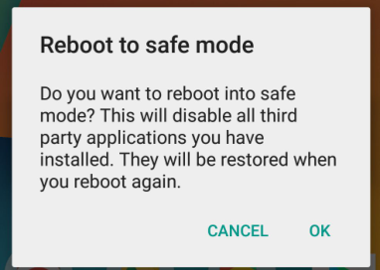
8.Platform Feature
Safe Mode
Android N及更高的版本必须支持Safe
Mode。例如，Nexus上用户可通过长按
电源键5s选择重启进入Safe Mode；而
我们的设备长按Power键，然后长按
“关机”选项即可进入Safe Mode。

Slide 34
9.Fingerprint
Fingerprint参数说明
$(BRAND)/$(PRODUCT)/$(DEVICE):$(VERSION.RELEASE)/$(ID)/$(VERSION.INCREMEN
TAL):$(TYPE)/$(TAGS)
打开usb debug,终端输入adb shell getprop ro.build.fingerprint查看Fingerprint
字段 | 描述 | 规则
BRAND | 品牌名 | 如：MobiWire、Orient
PRODUCT | 产品名 | 同一个Device不同产品版本需要变更区分。
DEVICE | 设备名 | 不同的Device需要变更区分。
VERSION.RELEASE | Android版本 | 如5.1、6.0、7.0等，不可修改。
ID | Android版本 ID | 如LMY47D、MRA58K、NRD90M等，不可修改。
VERSION.INCREMENTAL | 软件版本号 | 默认是开发在android.os.Build class中定义的能唯一标识软件版本的值，建议修改，使用软件版本号。
TYPE | 软件版本使用类型 | 量产软件必须是user版本。
TAGS | 软件版本标识 | 量产版本必须为：release-keys。

Slide 35
9.Fingerprint
Brand & Product & Device
1. New Device
屏幕尺寸、分辨率变更、Camera分辨率变更、Camera个数变更、 LowRam状态变更(打开到关
闭、关闭到打开)、CPU变更，需要作为新设备来送测，Device必须变更；
2.同一个Device的Variants
①单双卡做为同一个Device的不同衍生版本。Device可以不变，但Product必须变化；
②3G\4G不同频段可以做为同一个Device的不同衍生版本， Device可以不变，建议Product变更
3.同一个Device的非Variants
①ROM变更、LowRam状态不变的RAM大小变更、不同国家版本，Device不变、Product
不变，通过软件版本号区分；
②防止Device被别的公司占用，造成认证无法通过，建议Device名字前增加品牌名；

Slide 36
9.Fingerprint
  Fingerprint注意事项
  1.对于GMS approval window已经关闭的版本(如:5.1)，Google仍接受已过认证产品的MR升级，
  fingerprint前三个参数必须与之前送测并已经approval的产品完全一致；
  2.不同的brand不可使用同一个Device name；
  3.新设备送测前，需要检查确认Device Name，避免和其他Brand已过认证的device name重复；
  4.Fingerprint必须唯一，不可重复已送测软件fingerprint，即使已送测软件未最终获得Google appr
  oval。

Slide 37
10.Client id base
所有项目Client id base必须为：android-mobiwire，法国项目在Google的备份为android-mobiwire，
如果国际业务部和业务拓展部自己去送Google认证，必须在Google注册一个Client id。
ro.com.google.clientidbase : android-mobiwire
ro.com.google.clientidbase.am : android-mobiwire
ro.com.google.clientidbase.gmm : android-mobiwire
ro.com.google.clientidbase.ms : android-mobiwire
ro.com.google.clientidbase.yt : android-mobiwire
Google通知自2017年7月17日起，clientID必须更新： 去掉ro.com.google.clientidbase.gmm /ro.co
m.google.clientidbase.yt ，增加ro.com.google.clientidbase.wal。

Slide 38
10.Client id base
拨号盘输入*#*#759#*#*查看Client id
拨号盘输入#888#查看手机名称信息：如果让法国送测，manufacture必须为MOBIWIRE;自己去送
测，manufacture必须是在Google注册过的
model：
同一个认证软件的model必须一致（353_Halona项目用之前过了认证的软件，修改其model
作为另外一个项目送认证，结果认证失败）

Slide 39
11.GMS包及测试工具
1.新的GMS包和测试工具发布后，旧的GMS包和测试工具有一个月缓冲使用时间。
2.Google会不定期发布新的GMS包和CTS、GTS测试工具。
3.GMSlab收到Google发布信息后，会整理下载地址通过邮件释放给相关负责人。
4.GMSlab释放新的GMS包和测试工具时，会同时更新 <GMS各版本导入时间表>，里面整理了各
版本的具体开始及关闭时间。
5.<GMS各版本导入时间表>里面的关闭时间，是指Google不接受旧版本认证的时间。要预留充足
时间给内部及3PL认证的时间，不要卡最后认证时间窗口。
6.GMSlab提前7个工作日不接受旧测试工具或是旧GMS包的软件版本的认证申请。
7.建议新的测试工具发布后，提前安排一版软件预测试。因为新的测试工具会增加测试条目，提前
测试可以提前暴露问题，避免因更新测试工具导致测试失败而无法GMS送测的问题发生。

Slide 40
12.特殊验证
1.Secure boot
新项目要求widevine宏（SAGEREAL_WIDEVINE_SUPPORT）必须打开
2.多用户
N平台及之后的设备必须带有多用户功能
config_enableMultiUserUI值是否为true，config_multiuserMaximumUsers的值是否大于1
MTK_2SDCARD_SWAP值是否为no，MTK_SHARED_SDCARD值是否为yes
adb shell pm list feature查看是否有android.software.managed_users和android.software.
device_admin
3.多窗口
N平台及之后的非lowRam设备必须带有多窗口功能
config_supportsMultiWindow值是否为true

Slide 41
12.特殊验证
4.Tee
N平台及之后的设备必须添加Tee
查看Security--Storage type条目是否为Hardware-backed
5.data分区
adb shell df查看分区详情，N平台及之后data分区大小必须大于3G，之前必须大于1.5G
6.targetSdk
在AndroidManifest.xml文件查看targetSdk是否大于23，大于则pass；小于则不能带有
运行时权限
7.debuggle
在AndroidManifest.xml文件查看debuggle属性，要么没有该项，要么该项的值为false

Slide 42
12.特殊验证
8.GTS whitelist
在AndroidManifest.xml文件查看是否有INSTALL_PACKAGES，没有则pass,有则将其
SHA256值打印出来，以备后续的豁免

Slide 43
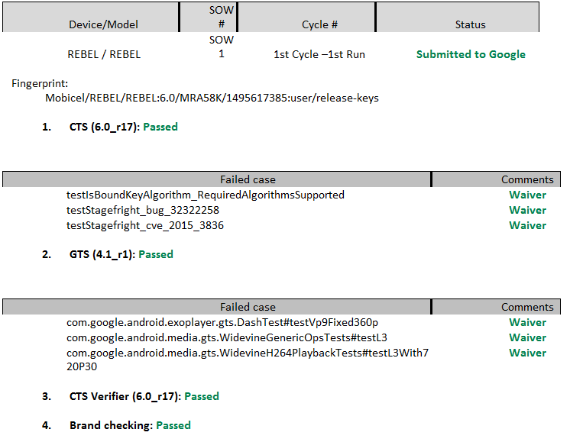
13.认证案例
3505_mobicel成功报告：

Slide 44
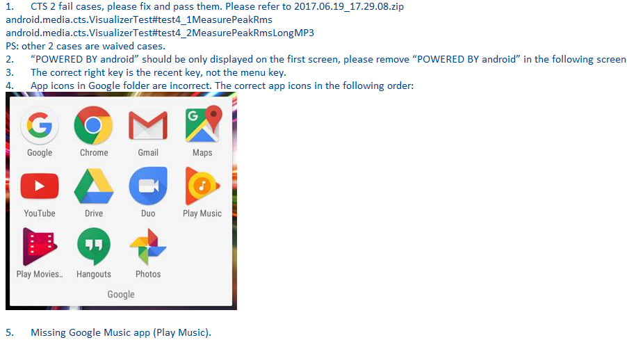
13.认证案例
3505_BQ失败反馈：

Slide 45
14.3PL疑难信息解答
1.关于TEE及FingerPrint，您们是如何测试或者验证的？仅仅PASS CTS及CTS Verifier相关测
项是否OK?是否有相关的文档或说明供参考一下？
We only be requested to use CTS/Verifier/GTS to verify compatibility and GMS issues.
There is no extra test for TEE and fingerprint sensor. 目前不确定没有TEE的時候CTS会怎样f
ail, 但因为Google每个月都更新CTS, 有可能Google會再增加test case来确认device真的有TEE.
2.在7.0＿R4及7.0＿R5版本Verifier中新增了音频测项Audio frequency unpreocessed test，请
问是如何来判断是否PASS的？
PS：我们的理解， 第一项从主MIC采集94db 1kHz tone音，计算total rms，结果要在-36db(正
负3db)，但实际测试发现第一项会有两个RMS值，一个是RMS,一个是Max RMS,我们想知道需
要看哪个值来判断这一项是否pass 关于第二项TEST NOISE， 是否需要耳机或者音箱或者对比
机等来辅助测试？

Slide 46
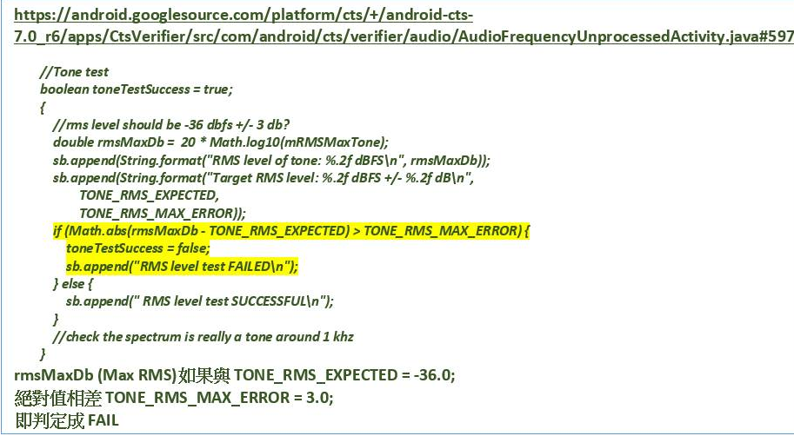
14.3PL疑难信息解答
For the noise test, it requires below test instrumentations. But sorry there is no document or web page as the Audio framework verifier test.
1.Sound pressure meter 2.USB reference microphone 3.External speaker

Slide 47
14.3PL疑难信息解答
3.For FingerPrint, if it is the mandatory requirement to put the fingerprint template data to trust
-zone or TEE area? Can we choose to put the data to TEE area?
If a device implementation includes a fingerprint sensor and has a corresponding API for
third-party developers, it MUST have a hardware-backed keystore implementation, and
perform the fingerprint matching in a Trusted Execution Environment (TEE) or on a chip with a
secure channel to the TEE.
4.As you know, the GMS package met a problem with 6.0_R11(GMS Core). So are there any
new versions released? The begin and close date? Thanks!
The is GMS 6.0_R12 released on Wednesday. But it’s mainly for security patch update,
so the gmscore is still 10.0.84 ；
This is not a regular GMS release since the approval window for Android 6.0 GMS has

Slide 48
14.3PL疑难信息解答
already closed. This release is for OEM partners who want to build Android 6.0 MR system
images with every GMS security fix included.
PackageInstaller: Security fix for CVE-2017-0491
SetupWizard: Security fix for CVE-2017-0496
Chrome (version 56): We recommend partners update the Chrome browser on the system
image to version 56 if an MR is planned for Android 6.0 devices. This makes sure the backup
/restore improvement (see above) supports existing devices.So please integrate GMS 6.0_
R12 together with the GmsCore v10.2.98
5.Our customers feedback that Google will disable play store in the phone which not pass
gms certificate next year, could you share your info? thanks
The first step is to show the certification status in play store setting (the current stage).

Slide 49
14.3PL疑难信息解答
The 2nd step is to show the certification status in notification.
The final step is to disable core GMS functions on uncertified builds.
The timeline for those 3 stages depends on Google’s decision.
6.For these infos as show above, are these coming into effect from Android 7.0? Or all
android devices like previous versions (Android 6.0/ 5.0/ 4.4/ 4.2)?
Not sure how Google will enforce that. But many partners are requested to certify
unapproved builds recently. Many of the uncertified devices are still on Android 5.1/6.0.
7.我们目前有款手机产品，没有定义camera（前后置都没有）， 请问是否能通过GMS认证？
CDD规范上, 前后摄像头都不是强迫必须的, 只要feature设置正确就可通过认证测试。

Slide 50
14.3PL疑难信息解答
8.如果一版软件兼容了3个camera型号，这个GMS测试该如何进行？比如软件是同一版，硬件3
种型号都测试下？
3PL：Do those 3 camera components have the same HW/SW specs? (FOV, resolutions,
aspect ratios, focusing speed, etc.) For the same device with 2nd source components, they
must have the same spec with similar performance. Please make sure this is the case.
9.If these source compoments is different,for example FOV, what shall we do?
3PL:Then Google will think they have different camera spec, and should be regarded as
different device (set as different ro.product.device)
10.6570平台报备过GMS认证的H4013项目，MTK芯片目前有两个配置：6570 和 6570N；
H4013项目我们会用两套芯片来出货。在6月15日前我们会用6570的套片来送过GMS认证；后

Slide 51
14.3PL疑难信息解答
续继续会用70N的套片来送GMS认证，同时软件进行升级； 后续70N的配置项目我们当作同一
个Device的衍生项目；这样操作是否可以进行？
PS：
6570 芯片内部包含了512M RAM ；6570N把512M RAM移到外部；其它配置都一样。
3PL:請問一下
①6570, 6570N是pin to pin compatible的嘛?
②使用的MTK codebase是相同的嘛?
③PCBA是不是同一塊? 產品外觀是否一模一樣?
④ 所有Android HW/SW feature是否都相同?
⑤ro.product.*相關的build property是否都相同?
答：
①6570 和6570N 不是pin to pin的； 一个包括512M RAM， 一个不包括；其它配置性能都相同;
②使用的是MTK 同一个软件包，以后量产软件会出不同的版本;
③PCBA因为两者不是PintoPin的，所以 不是同一块，但产品外观是一模一样的； 我们理解是
同一个70项目，但有不同的配置；
④所有HW 和 SW 配置功能都相同的；
⑤确认了如下ro.product 信息，这些信息是一致的；不会有修改

Slide 52
14.3PL疑难信息解答
[ro.product.board]: [Mobicel]
[ro.product.brand]: [Mobicel]
[ro.product.cpu.abi]: [armeabi-v7a]
[ro.product.cpu.abi2]: [armeabi]
[ro.product.cpu.abilist]: [armeabi-v7a,armeabi]
[ro.product.cpu.abilist32]: [armeabi-v7a,armeabi]
[ro.product.cpu.abilist64]: []
[ro.product.device]: [REBEL]
[ro.product.locale]: [en-US]
[ro.product.manufacturer]: [Mobicel]
[ro.product.model]: [REBEL]
[ro.product.name]: [REBEL]
3PL:我們可能需要等到提交过来的時候再根据实际的device, 以及之前通过认证的测试报告才能
确认了。
11.咨询一下，下边两种情况是否可以通过认证？
①量产版本通过GMS认证的软件，但是使用的Google的开机向导， 但后续升级版本的软
件，使用客户定制的开机向导（符合google的要求），这样送测是否能通过认证？

Slide 53
14.3PL疑难信息解答
②量产版本通过GMS认证的软件， 没有添加NFC， 但后续升级版本的软件，加入了NFC
（增配），这样是否可以通过认证？
3PL:
①可以
②意思是說, 硬件上已經有NFC, 但是量產版本軟件尚未支持 (Android framework沒有NFC
feature), 後續MR通過軟件修改增加NFC功能是嗎? 若是這樣也是沒有問題的

Slide 54
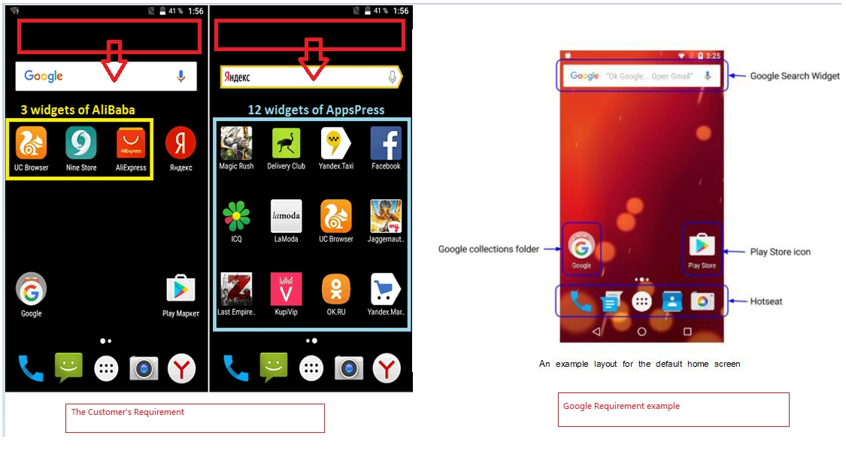
14.3PL疑难信息解答
12.客户需要定制Google Search Widget，比如下图所示：左图为客户需求，右图为Google Requirement的需求
①客户需求Launcher上两页， 主界面页Google Search Widget 下移，长按widget可删除
第二个界面页去掉Google Search Widget换成客户的widget；
②客户需求Launcher上两页， 主界面页Google Search Widget 下移，长按widget不可删除
第二个界面页去掉Google Search Widget换成客户的widget； 其他的按照Google Requirem
ent不动（我们公司目前都是launcher3和widget整合到一块的），请问这两种是否可以通过GMS?

Slide 55
14.3PL疑难信息解答
Google具體要求是要在默認桌面上擺上Google search widget, 所以是要能夠刪除的以前
與launcher整合不可刪除的作法已經不能再用了 因此第一頁放Google search widget, 第二頁可
以放客戶的widget沒有問題 ，上述情况①没问题的；另外AOSP上應該有新版本的launcher 3,
已經沒有跟search widget整合在一塊的，至於Google search widget只有要求在默認桌面, 但沒
有要求擺放的位置, 所以有人置頂, 有人偏下, 這都沒問題的。
13.关于Secure-boot,软件是否一定要打开？BootLoader必须是locked状态吗？是否有文档绍？
關於secure bootloader請參考CDD 9.10 Device Integrity è Verified Boot Bootloader狀態
出廠要是locked, 不然就算已經通過認證的版本, Play store還是會因為bootloader unlock而顯示
uncertified

Slide 56
14.3PL疑难信息解答
14.在CTS-Verifier测试，NFC Test---->HCE emulation tests---->HCE throughputtest(Emulator)，
这一项测试时，
①如果使用一台5508做Emulator，另外一台相同的5508做Reader测试，则获取到的平均
速率在70ms左右，无法达到平均速率<=60ms这一阀值，所以无法pass（反之亦无法pass），
⑤但是如果使用一台Google的Nexus 6P机器做Reader， 一台5508做Emulator，则获取到
的平均速率可以达到50ms左右，可以达到<=60ms这个阀值而pass（反之亦可pass）
请问你们那边关于这项的判别标准是什么？是否只能是第1种情况中两台同样的测试机测试，达
到速率阀值才算pass？第2种情况能否算pass？
3PL：我們測試的流程是使用Nexus device做搭配測試的以你的case來說應該可以測試通
過的。

Slide 57


